Slide 1
Destino
Eργασία Project
Υπεύθυνη καθηγήτρια: κ. Λάζου
Mέλη:Τσιφτσή Ναυσικά
Αλίκη Ζάχου
Βέρα Δημητρακοπούλου
Δάφνη Ψαράκη,
Αίας Καριώρης
Κατερίνα Κάσση

Slide 2
ΡεΥμα
Το Destino ανήκει στο ρεύμα του υπερρεαλισμού, καθώς η εικονογράφηση δανείζεται πολλά χαρακτηριστικά από την καλλιτεχνική ζωγραφική του διάσημου υπερρεαλιστή ζωγράφου, Salvador Dali. Ο εξωπραγματικός τρόπος με τον οποίο αλλάζει το σκηνικό της ταινίας, σε συνδυασμό με τις παράξενες μορφές του τοπίου και των κυρίως χαρακτήρων, μοιάζουν σαν να βγήκαν κατευθείαν από όνειρο, το βασικό στοιχείο του υπερρεαλιστικού ρεύματος. Η τέχνη του Dali συναντά τη φαντασία του Disney σε αυτή την παράξενα μαγευτική ταινία μικρού μήκους, γεμάτη από αλλόκοτες καταστάσεις και εικόνες που ξεπερνούν τη λογική, διαμορφώνοντας μια ιστορία με νόημα κρυμμένο πίσω από την περίεργη, ασύλληπτη επιρροή του υπερρεαλισμού.

Slide 3
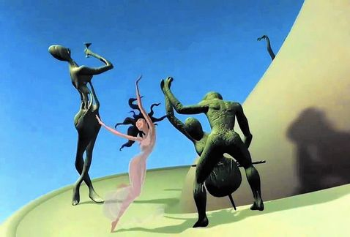

Slide 4
ΠΑΡΑΓΩΓΉ
Η παραγωγή του Destino ξεκίνησε το 1946 ως συνεργασία μεταξύ της DISNEY studios και των ζωγράφων Νταλί και Χεντς. Δυστυχώς όμως, λόγω του δευτέρου παγκοσμίου πολέμου, η παραγωγή σταμάτησε. Δεν μπόρεσε να συνεχιστεί ούτε και μετά, εφόσον δεν υπήρχαν αρκετά χρήματα. Η ιδέα ξεχάστηκε, μέχρι που το 1999 ο ανιψιός του Ντίσνευ το ανακάλυψε και αποφάσισε να ξανατρέξει την παραγωγή. Αυτό έχει ως αποτέλεσμα να συνδυαστούν στοιχεία και των δύο εποχών. Οι πίνακες του Νταλί που δείχνουν ξεκάθαρα το ρεύμα του σουρεαλισμού πριν τον δεύτερο παγκόσμιο, και, φυσικά, το γεγονός ότι η τελική επεξεργασία έγινε τις αρχές του εικοστού πρώτου αιώνα δίνει το στοιχείο της τεχνολογίας μέσω των ειδικών εφέ που άρχισαν να χρησιμοποιούνται εκτενώς. Εν τέλει, το Destino συνδυάζει στοιχεία δύο τελείως διαφορετικών εποχών, κάνοντάς το ιδιαίτερα ξεχωριστό στην ιστορία του κινηματογράφου.

Slide 5
ΒΑΣΙΚΟΙ ΣΥΝΤΕΛΕΣΤΕΣ
Σκηνοθεσία: Dominique Monféry
Παραγωγή: Baker Bloodworth, Roy E. Disney
Σενάριο: Salvador Dalí, John Hench, Donald W. Ernst
Μουσική επένδυση:Armando Dominguez, Music Adaptation, Michael Starobin
Επεξεργασία: Jessica Ambinder-Rojas

Slide 6
ΕΝΔΙΑΦΕΡΟΝΤΑ ΧΑΡΑΚΤΗΡΙΣΤΙΚΑ
Σουρρεαλιστικά τοπία ζωγραφισμένα απ'τον Σ. Νταλί
Κρυπτική και σουρρεαλιστική ιστορία
Χρήση CGI πάνω σε διδιάστατο περιβάλλον
Προτότυπη μουσική επένδυση αποκλειστικά για την ταινία
Μίξη παλεών και νέων τεχνικών animation

Slide 7
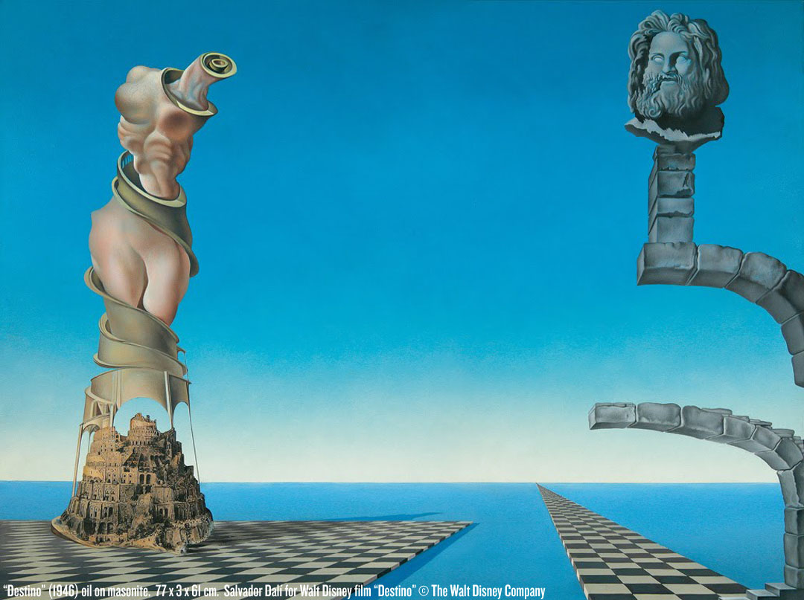

Slide 8
ΥΠΟΘΕΣΗ
Η ταινία ακολουθεί το ταξίδι μιας γυναίκας καθώς βλέπει και βιώνει σουρρεαλιστικές μεταμορφώσεις. Το πρόσωπο του αγαπημένου της λιώνει, φορά ενα φόρεμα από τη σκια μιας καμπάνας και μετατρέπεται σε λουλούδια, ενώ μυρμήγκια βγαίνουν από μία παλάμη και γίνονται άνθρωποι σε ποδήλατα. Χελώνες με πρόσωπα στις ράχες τους σχηματίζουν όλες μαζί μία μπαλαρίνα, τα ρολόγια λιώνουν, η άμμος παρομοιάζεται με κλεψύδρα, και μία φιγούρα μοιάζει να είναι τελείως καλυμμένη με μάτια.
Το «Destino» ουσιαστικά παρουσιάζει μία ιστορία για μια αγάπη που χάθηκε. Ο Χρόνος και μία θνητή γυναίκα ερωτεύτηκαν, αλλά δεν μπορούσαν να είναι μαζί. Στο τέλος, όμως, ξανασμίγουν και χορεύουν σε σουρρεαλιστικά τοπία.

Slide 9
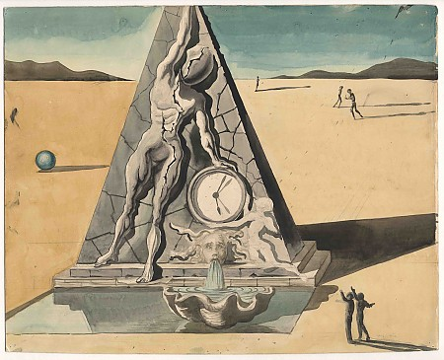

Slide 10
Ευχαριστούμε για την προσοχή σας!!

